Slide 1
Matkailualan tutkimus- ja koulutusinstituutti (MTI)

Slide 2
Matkailuala Suomessa
Työllistää noin 140 000 hlöä
Ainoa vientiala, joka maksaa arvonlisäveron Suomeen
Kulutus matkailuun14,96 mrd. €*
Ulkomaalaisia matkailijoita 29 %, 4,41 mrd. €*
Arvonlisäys eli jalostusarvo 4,98 mrd. €, 3 % Suomen BKT:sta*
Syrjäalueilla matkailun merkitys kasvaa
Ulkomailta Suomeen suuntautuvalla matkailulla merkittävä kasvupotentiaali, kasvu noin 4-5 % vuodessa (MEK)
*MEK:n arvio
Notes:
Arvonlisäys eli jalostusarvo 4,98 mrd. €, joka 3 % Suomen bruttokansantuotteesta (suurempi kuin elintarviketeollisuuden, yli kaksi kertaa niin suuri kuin maatalouden ja moninkertainen verrattuna peliteollisuuteen)
Syrjäalueilla merkitys kasvaa
Lapin kunnissa matkailun suorat tulot jopa puolet (MTI 2013)

Slide 3
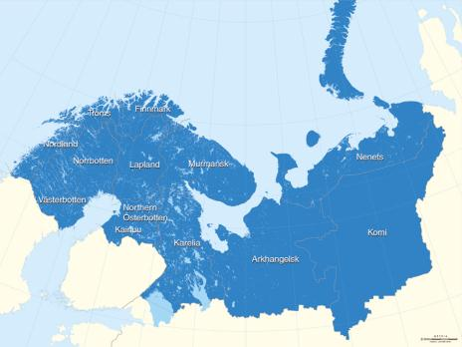
Arktinen toimintaympäristö
Haasteita: harva asutus, pitkät välimatkat, kylmyys
Mahdollisuuksia: vuodenaikojen vaihtelut, luonnon koskemattomuus, kulttuurien kontrastit
Potentiaalia matkailualueena
Kartta: The Norwegian Barents Secretariat

Slide 4
Matkailualan tutkimus- ja koulutusinstituutti (MTI)
Visio:
Arktisen alueen johtava matkailu- ja vieraanvaraisuusalojen asiantuntija
Luova, organisaatiorajat ylittävä osaamisyhteisö
Matkailualan tutkimus
Matkailualan koulutus
Palvelutoiminta ja asiantuntijapalvelut
Opiskele matkailualan ammattilaiseksi Lapissa -video
Notes:
Matkailukoulutus
Koulutusasteiden ja -alojen asiantuntemuksen yhdistäminen
Monialaiset ja moniasteiset, yksilölliset opintopolut
Tuore, laaja-alainen tietotaito
Ammattitaitoisia ja työhönsä sitoutuneita asiantuntijoita
Matkailututkimus
Huomioi yhteiskunnan moniulotteiset tarpeet
Teoriaa kehittävää ja soveltavaa
Työelämäyhteys, aktiivinen vuorovaikutus alan toimijoihin
Tiedon tuottaminen toimijoiden käyttöön, matkailualan kehittämien
Räätälöidyt matkailun koulutus- ja asiantuntijapalvelut
Yksi maan laajimmista alan kirjastoaineistoista

Slide 5
Matkailualan asiantuntija
Ensiluokkainen asiantuntemus
Suomen laajin matkailun koulutustarjonta
Ainutlaatuinen yhteisö ja organisaatiorakenne synnyttää uutta
Sijainti Lapissa, matkailun sydämessä
Notes:
Sijainti matkailun sydämessä
Tutkimus, opetus ja elinkeinoelämä kohtaavat
Erinomainen ympäristö matkailun opiskelulle, tutkimukselle ja kehittämiselle
Osaajia koko maan tarpeisiin

Slide 6
MTI:n toiminnan painopisteet
Matkailun vastuullisuuden ulottuvuudet
taloudellinen
ekologinen
kulttuurinen
sosiaalinen
poliittinen
Vieraanvaraisuus
Notes:
Arktinen vieraanvaraisuus
vuodenaikojen vaihtelun hyödyntäminen
toimijoiden välinen yhteistyö ja luottamus
luonnon kestävä käyttö
paikallisuuden ja kulttuurien arvostus
turvallisuus ja riskien hallinta
toimialoja yhdistävä, ennakoiva ja innovatiivinen tuotekehitys ja palvelumuotoilu
paikallisuuden ja kulttuurien hyödyntäminen
asiakkaiden kohtaaminen
esteettisyys
tapahtumat ja luontoympäristöt

Slide 7
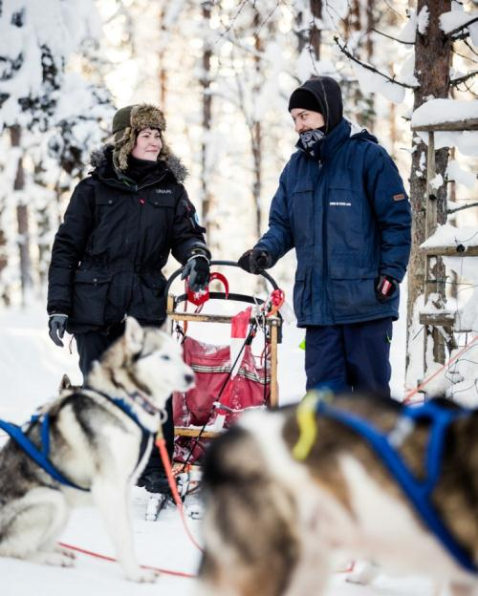
Matkailualan koulutus
Lapin yliopisto: matkailututkimus
Lapin AMK: matkailun koulutus, hotelli- ja ravintola-alan koulutus
Lapin matkailuopisto
Notes:
Koulutusohjelmilla omat osaamistavoitteensa
Opiskelijat valmistuvat aina yhdestä oppilaitoksesta

Slide 8
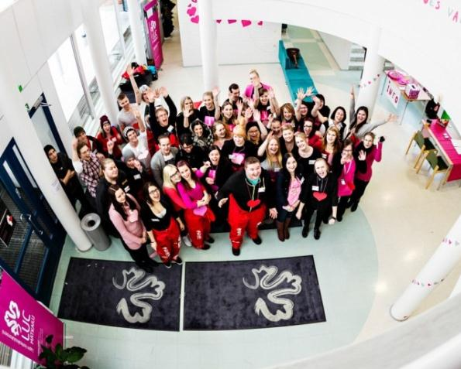
MTI:n hyödyt opiskelijoille
Tutkintorajat ylittävä, monialainen koulutus
Opiskelijat saavat enemmän
Ristiinvalittavat opintojaksot
Yhteistoteutukset
Projektiopinnot, joissa kunkin tutkinnon vahvuudet korostuvat
Yksilöidyt opintopolut
Yhteydet työelämään
Tuore tieto

Slide 9
Ammatillinen koulutus/ Lapin matkailuopisto
Perustutkinnot nuorille
Matkailualan pt, 120 ov
Hotelli-, ravintola- ja catering-alan pt,120 ov
Nuoriso- ja vapaa-ajan ohjauksen pt, 120 ov
Ammattitutkinnot
Tarjoilija
Ravintolakokki
Hotellivirkailija
Suurtalouskokki
Kotityöpalvelut
Tekstiilihuolto
Laitoshuoltaja
Matkailun ohjelmapalvelut
Matkaopas
Perustutkinnot aikuisille
Matkailualan pt
Hotelli-, ravintola- ja catering-alan pt
Kotityö- ja puhdistuspalvelujen pt
Tekstiili- ja vaatetusalan pt
Erikoisammattitutkinnot
Baarimestari
Dieettikokki
Hotelli-, ravintola- ja suurtalousesimies
Siivoustyönohjaaja

Slide 10
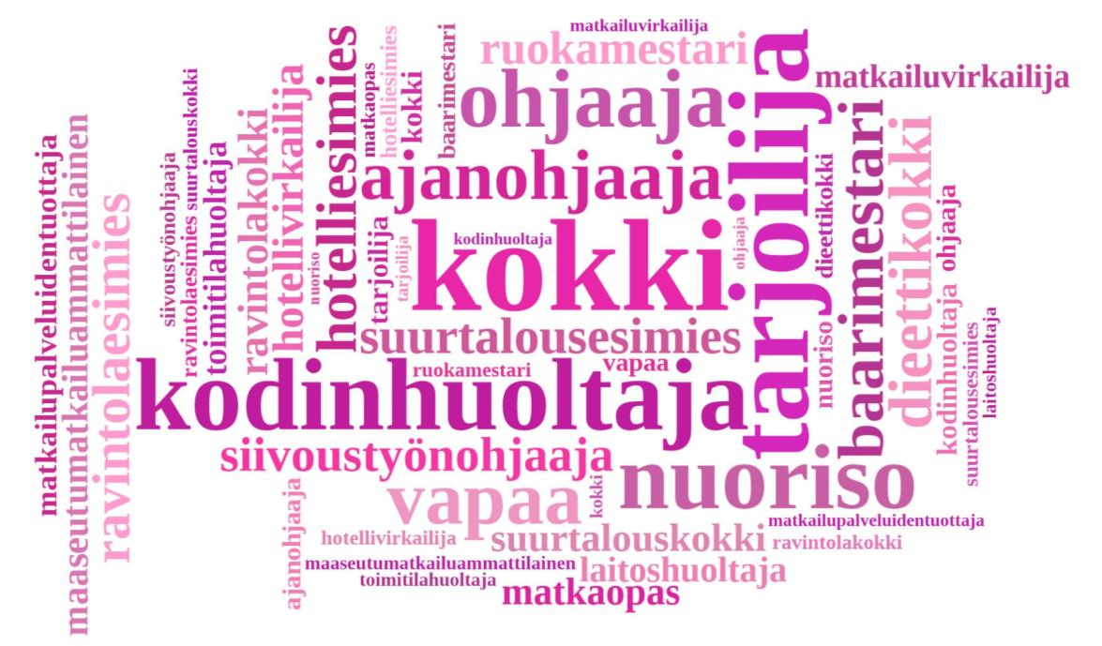
Ammattinimikkeitä

Slide 11
Korkeakoulututkinnot/Lapin AMK
Alemmat korkeakoulututkinnot, restonomi (AMK)
Hotelli- ja ravintola-alan koulutus 210 op
Matkailun koulutus, 210 op
Degree Programme in Tourism, 210 op
Ylemmät korkeakoulututkinnot, restonomi (ylempi AMK)
Matkailualan koulutus, 90 op

Slide 12
Ammattinimikkeitä

Slide 13
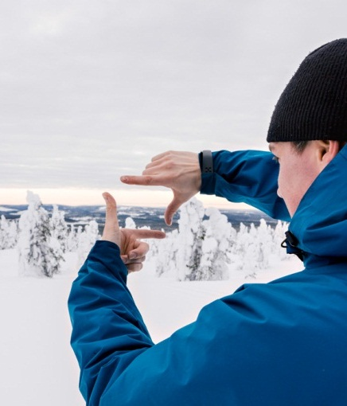
Korkeakoulututkinnot/LaY
Alemmat korkeakoulututkinnot
Yhteiskuntatieteiden kandidaatti, 180 op
Ylemmät korkeakoulututkinnot
Yhteiskuntatieteiden maisteri, 120 op
Tieteelliset jatkotutkinnot
Yhteiskuntatieteiden lisensiaatti, 150 op
Yhteiskuntatieteiden tohtori, 240 op

Slide 14
Ammattinimikkeitä

Slide 15
Muu koulutustarjonta
Avoimet matkailuopinnot
Avoin ammattikorkeakouluopetus
Avoin yliopisto-opetus
Täydennyskoulutukset
Lyhytkoulutukset
Korkea-asteen oppisopimustyyppinen täydennyskoulutus, 30 op
Matkailu- ja elämyspalvelujen johtamisen eMBA, 90 op

Slide 16
Matkailututkimus
Kriittistä, akateemista matkailun perustutkimusta
Alueellisesti vaikuttavaa soveltavaa tutkimusta
Tietoa ja osaamista matkailun tueksi
Vahvistaa matkailun monitieteistä osaamista
Ainutlaatuisen tutkimusympäristö: yhteistyö tutkijoiden, kouluttajien, kehittäjien ja käytännön toteuttajien välillä
Palvelu- ja tilaustutkimusta elinkeinoelämän tarpeisiin
Notes:
Kriittistä, akateemista matkailun perustutkimusta, mm.
matkailun liiketoimintaosaaminen
matkailun kulttuurintutkimus
luontomatkailu
tapahtumajärjestäminen
Alueellisesti vaikuttavaa soveltavaa tutkimusta
Tutkimusprojektit ja kehityshankkeet yhteistyössä ulkopuolisten tahojen kanssa
mm. matkailun turvallisuus, matkailun ennakointi ja Barentsin alueen matkailu

Slide 17
Kehitys- ja asiantuntijapalvelut
Laadukkaat palvelut ja tuotteet
Räätälöityjä palveluita yksityishenkilöille, yrityksille, kehittäjäorganisaatioille ja julkiselle sektorille
Kehityshankkeet
Notes:
Räätälöityjä palveluita yksityishenkilöille, yrityksille, kehittäjäorganisaatioille ja julkiselle sektorille
mm. näyttötutkintoperusteista ammatillista koulutusta, työelämän koulutus- ja kehittämispalveluita, oppisopimus- ja oppisopimustyyppistä koulutusta
puheenvuoroja ja lausuntoja, kartoituksia, selvityksiä, arviointeja, sparrausta ja valmennusta
Ravintola-, kokous- ja tilapalvelut
Opetusravintolat Oppipoika Rovaniemellä ja Oppikuppi Kittilässä

Slide 18
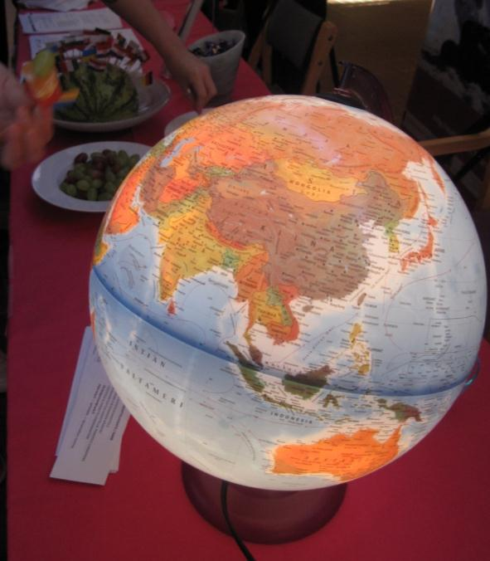
Kansainvälistyminen
Tavoitteena olla arktisen alueen johtava matkailu- ja vieraanvaraisuusalojen asiantuntija
Verkostojen rakentaminen ja ylläpito
Strategian painopistealueiden kehittämistä kv-verkostoissa
MTI:n osaamisen vahvistaminen kv-toiminnalla
MTI:n kansainvälisen tunnettuuden lisääminen

Slide 19
MTI lukuina
Perustettu 2009 Rovaniemellä
Neljä toimipaikkaa
Kaksi Rovaniemellä, yksi Kittilässä ja yksi Sodankylässä
Henkilöstöä noin 120
Lapin matkailuopistossa noin 60
Lapin AMK:ssa noin 45
Lapin yliopistossa noin 20
Opiskelijoita noin 1 200
Lapin AMK:ssa noin 480
Lapin yliopistossa noin 150
Lapin matkailuopistossa noin 600
Toimintamääräraha vuonna 2012 noin 12,5 milj. €

Slide 20
Vuoden 2013 julkaisuja
Matkailututkimuksen lukukirja
Oppiva matkailu – Puheenvuoroja matkailualan koulutuksen kehittämisestä
Matkailulla maakunta menestyy: Matkailun tulo- ja työllisyysvaikutukset 12 lappilaisessa kunnassa vuonna 2011
Ennakoinnista kilpailukykyä Lapin matkailulle – Toimintaa ja tulevaisuuskuvia
Matkailua kaikille? Näkökulmia matkailun ennakointiin, osa 2
Turvallisuussuunnitelmat 10 Lapin matkailualueelle
Barents Tourism Action Plan
Interregional Tourism Cooperation: Experieces form the Barents

Slide 21
Yhteistyötä
Turvallisuusyhteistyö
Poliisiammattikorkeakoulu: matkailun turvallisuus
Sisäministeriö: sisäinen turvallisuus
Koulutusyhteistyö paikallisten matkailuyritysten kanssa
Selvityksiä
Työharjoittelua
Opintojen integrointia käytännön projekteihin

Slide 22
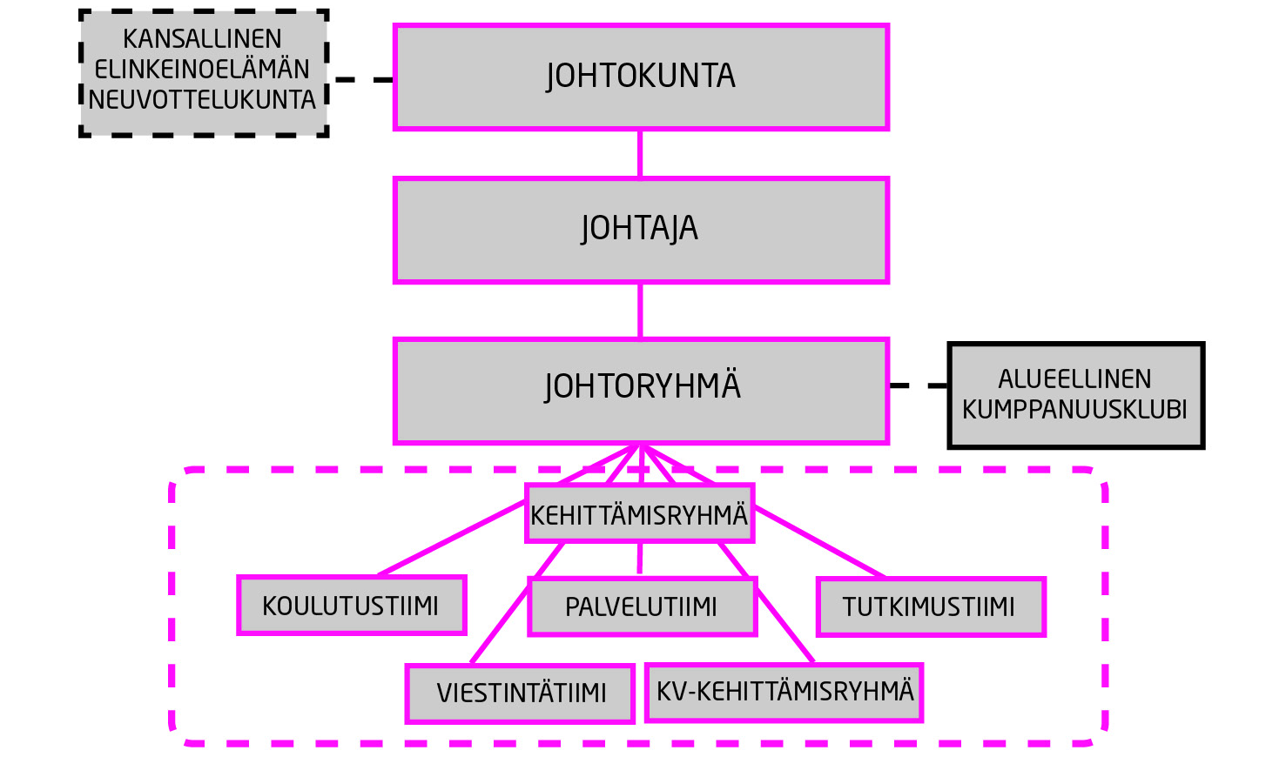
MTI:n organisoituminen

Slide 23
Toiminta ja yhteistyökumppanit

Slide 24
Lapin korkeakoulukonserni, LUC
Lapin yliopiston ja Lapin AMK:n muodostama strateginen yhteenliittymä
Yhteisiä yksiköitä
Yhteinen innovaatio-ohjelma
Koulutusalavastuut
Aikuiskoulutuksen kehittäminen
Kansainvälistyminen
Yhteiset yksiköt:
Matkailualan tutkimus- ja koulutusinstituutti
Pohjoisen kulttuuri-instituutti
Lapin korkeakoulukonsernin kirjasto
Lapin korkeakoulukonsernin tukipalvelukeskus

Slide 25
Kiitos!

